Slide 1
Тақырыбы:Генетикалық кодтың қасиеттері: үшөрімділігі, көптігі, әмбебаптағы, бірін-бірі жаппайтындығы
11 сынып

Slide 2

Оқу мақсаты
11.4.1.4 - генетикалық кодтың қасиеттерін түсіндіру
Бағалау критерийлері
генетикалық кодтың қасиеттерін түсінеді.

Slide 3
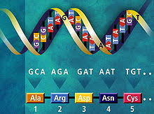
Генетикалық код
Генетикалық код - аминқышқылының көмегімен нәруыздың мәтініне жазылған төрт нуклеотидтің арқасында жазылған мәтінді көшіретін өзінше бір сөздік.

Slide 4

Генетикалық код
Адамның генетикалық белгілері оның организмінде синтезделген нәруыздарда жүзеге асырылады. Демек, бір адамның нәруызының құрылымы, екінші бір адамның нәруызыннан өте аз болса да ерекшеленеді. Сондықтан да мүшелерді ауыстыру мәселесінде қиындықтар, өнімдерге, жәндіктердің шағуына, өсімдіктің тозаңына және т.б. аллергиялық реакциялардың дамуы туындайды. Бұдан барлық адамдарда тіпті бірдей нәруыз кездеспейді деуге болмайды.

Slide 5
Ферменттердің нәруыз табиғатын дәлелдеу.
Нәруыздың біріншілік құрылымы туралы ақпарат ДНҚ молекуласының аймағында генде нуклеотидтің реттілігі болады. Организмдегі барлық гендер жиынтығы генотипті құрайды.
Ген - организмнің тұқым қуалау ақпаратының бірлігі. Адамда 25-30 мыңға жуық ген болады.
Ген
Реттеуші
Ақпараттың оқылуын белсендіреді немесе басады.
Құрылымдық
Нәруыздың біріншілік құрылымын кодтайды, рРНҚ және тРНҚ
Тұқым қуалау ақпаратының кодталуы генетикалық код көмегімен жүзеге асырылады.

Slide 6
Генетикалық кодтың қасиеттері
Әмбебаптық
Үшөрілімдік
(триплеттілік)
Генетикалық кодтың қасиеттері
Колинеарлығы
Бірбағыттылық
Генеаралық тыныс белгілерінің болуы
Артықшылығы
Арнайылығы
Үзіліссіздік

Slide 7
Үшөрілімдік (триплеттілік)
СТОП КОДОН -
Геннің аяқталу белгісі
Нәруыз биосинтезін аяқтайды
Коттауға қатыспайды
УГА УАА УАГ триплеттерімен жазылады.

Slide 8
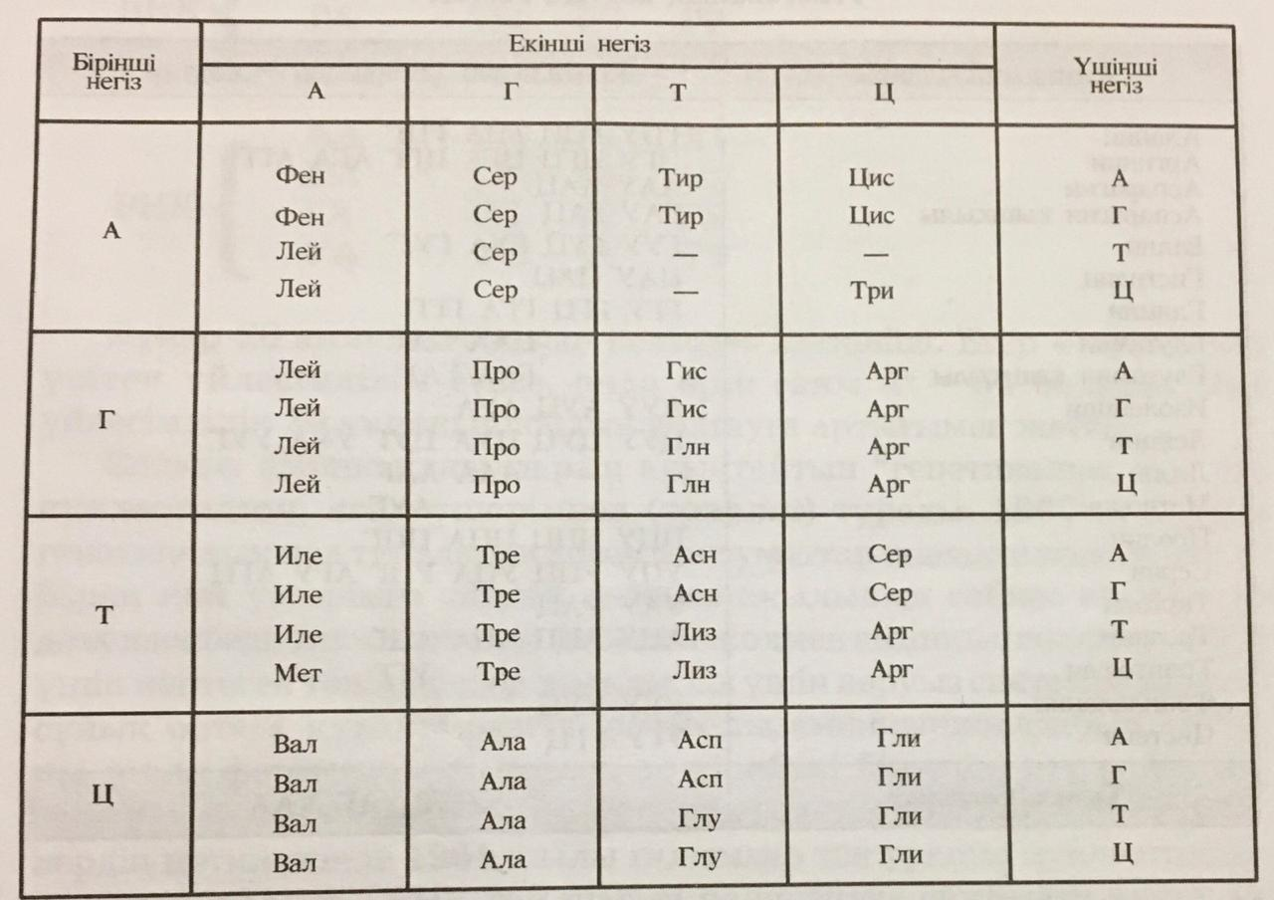
Генетикалық кодтау
Кестені пайдалану принципі: бірінші нуклеотид триплетте сол жақ тік қатардан, екінші - жоғары көлденең қатардан, үшінші - оң жақ тік қатардан алынады. Осы үш нуклеотидтен келетін сызықтар қиылысқанда қажет аминқышқылының атауы шығады.

Slide 9
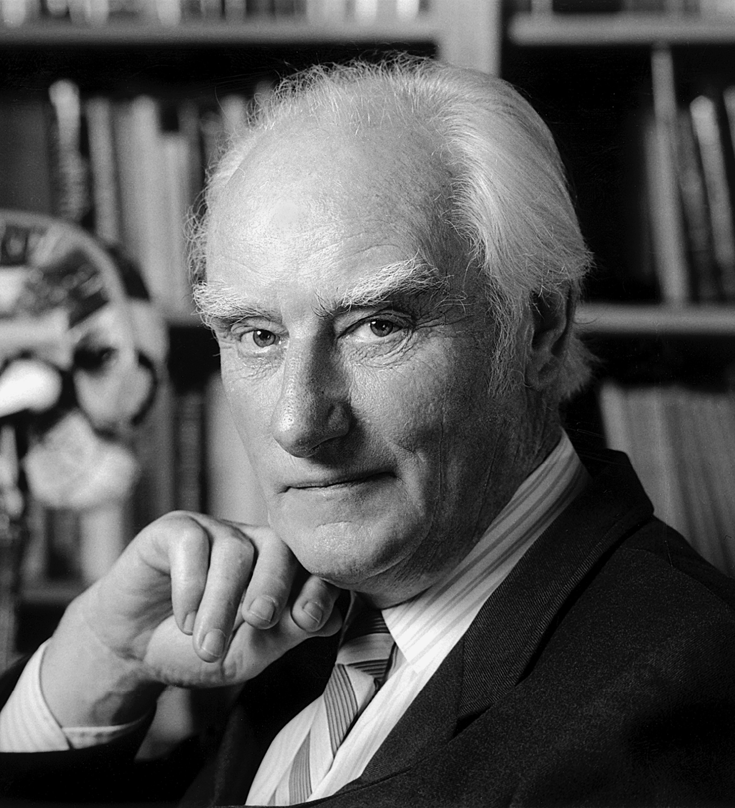
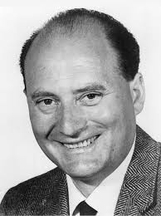
Үзіліссіздік
Үзіліссіздік - ген ішілік тыныс белгілерінің болмауы, ген ішінде әр нуклеотид белгіленетін кодонның құрамына кіруі.
1961 жылы Сеймур Бензер мен Френсис Крик эксперимент жүзінде кодтың триплеттілігін және оның үзіліссіз екенін дәлелдеді
Френсис Крик
08.06.1916 — 28.07.2004
Сеймур Бензер
(15.10.1921 — 30.11.2007)

Slide 10
Генетикалық кодтың қасиеттері
Артықшылық
генетикалық кодта 61 кодон бар, ал амин қышқылдарыныңсаны 20. Сонымен, бір аминқышқылы немесе 2 одан да көп триплеттерменанықталады, тек метионин мен триптофон ғана бір триплеттен кодталады.
Арнайылылық
әр аминқышқылына тек белгілі бір, басқа аминқышқылы үшін қолдана алмайтын кодондар сәйкес келеді.
Коллинеарналылық
м-РНҚ кодондары мен нәруыздағы аминқышқылдарының сызықтық реттілігінің сәйкестігі.

Slide 11
Генетикалық кодтың қасиеттері
Бірбағыттылық - кодоны бір бағытта - бірінші нуклеотидтен басталып келесілерге қарай оқылады
Генаралық тыныс белгілерінің болуы - АУГ триплеті арқылы нәруыз биосинтезінің басталуы. УАА, УАГ, УГА СТОП-КОДОН-ы арқылы трансляцияның аяқталуы
Әмбебаптық-генетикалық кодтың жоғарыда аталған қасиеттерінің барлығы тірі организмдерге тән болып келеді

Slide 12

№1 Тапсырма
Атауы | Қасиеттері | Орналасқан жері
Кодон
Антикодон
Триплет
Дискриптор:
Кестені толтырып, генетикалық кодтың жүру барысындағы терминдерді жете біледі.

Slide 13
Дұрыс жауап
Атауы | Қасиеттері | Орналасқан жері
Кодон | Гендердің арасындағы тыныс белгілері - стоп-кодондар деп аталатын триплеттер болады.Олар бір полипептидті тізбектің синтезі аяқталғаны жөніндегі белгі беріп отырады. | Рибосомада
Антикодон | Кодонмен арнайы байланысу арқылы протеиндер полимерлеріндегі амин қышқылдарының орындарын дүрыс анықтап, жасуша цитоплазмасындағы протеиндердің биосинтезін реттеуге қатысады | Үш нуклеотидтен құралған тасымалдаушы (транспорттық) РНҚ-ның бөлігі; 3 негізден тұратын топ- РНҚ комплеметарлы кодон т РНҚ молекуласында бекітілген
Триплет | Барлық организмдерде белгілі бір 3 нуклеотид (триплет) белгілі бір амин қышқылдарын “жазады” (кодтайды). Бір амин қышқылы бірнеше триплетпен “жазылуы” (кодталуы) мүмкін. | ДНҚ мен РНҚ молекуласында

Slide 14
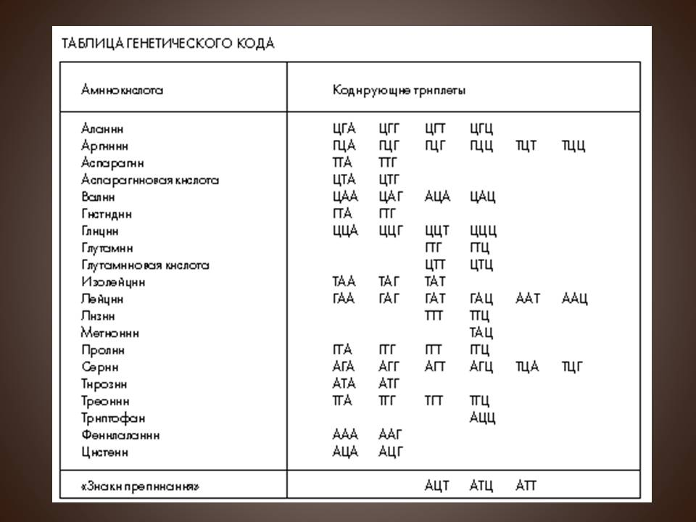
№2.Тапсырма
Пептидтегі аминқышқылдардың реттілігін құрастырыңдар: ДНҚ-кодондарының реттілігі бойынша - АЦА УАЦ ААТ УАЦ
Дескриптор:
ü ДНҚ - кодондарының реттілігін біледі.
Дұрыс жауаппен салыстырады

Slide 15
Дұрыс жауап
АЦА - УАЦ - ААТ - УАЦ - ДНҚ-ның бір тізбегі
УЦУ - АУГ - УУА - АУГ - ДНҚ-ның негізінде синтезделген РНҚ
Арг - Тир - Асн - Тир
РНҚ арқылы синтезделген аминқышқылы
п
Дұрыс жауап
Үй тапсырмасы
15

Slide 16
Тапсырма №3
Есепті шығарып, қандай генетикалық қасиеттердің қолданылғандығын анықта
ДНҚ | мРНҚ | тРНҚ | Аминқышқылы
Ц Т Г А Ц А
Дискриптор:
Тапсырманы орындай отырып, қолданылған генетикалық кодтың қасиеттерін анықтайды.

Slide 17
Дұрыс жауап
ДНҚ | мРНҚ | тРНҚ | Аминқышқылы
Ц Т Г А Ц А | Г А Ц У Г У | Ц У Г А Ц А | Асп Цис
Тапсырмада қолданылған генетикалық қасиеттер:
Үшөрімділік,Үзіліссіздік, арнайылық, Коллинеарналылық, әмбебаптық

Slide 18
Қорытынды
Бүгінгі сабақта:
Генетикалық кодтың қасиеттерін түсіндім.
Нәруыз биосинтезінде ДНҚ және РНҚ топтарының қалай кодталуын білемін.
18

